Slide 1

NORMALIZACIÓN - DEPENDENCIAS FUNCIONALES -

Slide 2

OBJETIVOS DE LA SESIÓN
Conocer los conceptos sobre los que se sustenta la definición de las formas normales
Aprender a analizar las relaciones entre los atributos que deberán ser considerados en el diseño de las bases de datos relacionales
Esta foto de Autor desconocido está bajo licencia CC BY-NC

Slide 3
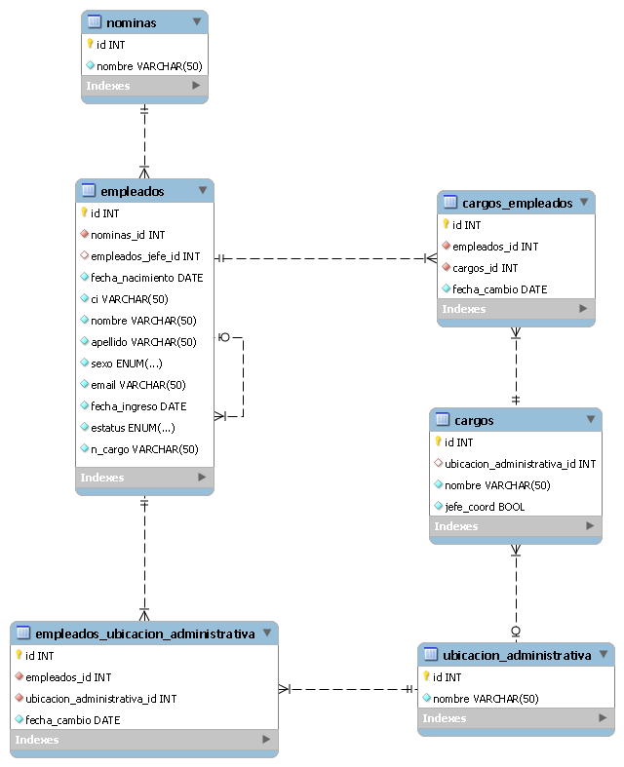
Introducción
El modelo relacional de bases de datos es el más adecuado para las aplicaciones transaccionales, que cubren la mayor parte de las necesidades de información de las empresas.
Una base de datos bien diseñada es aquella que soporta la mayor cantidad de reglas del negocio al que atiende, además de ser flexible y de contener toda la información que éste requiere.
La teoría de la normalización brinda los principios fundamentales para asegurar un buen diseño de bases de datos relacionales.
La teoría de la normalización se basa en el análisis de las dependencias funcionales entre los atributos que contendrá la base de datos

Slide 4
Definiciones
RELACIÓN:
Para los fines de este capítulo, consideraremos al término “RELACIÓN” como sinónimo de “TABLA”.
De la misma manera, el término “tupla” será considerado como equivalente a una “fila” de una tabla.
Posteriormente en el curso conoceremos más del modelo relacional y precisaremos, entonces, las diferencias entre estos términos.

Slide 5
Definiciones
CLAVE PRIMARIA (PK):
Es un atributo o conjunto de atributos que representan de forma única a cada tupla de una relación (o fila de una tabla). Es decir, nunca se repiten en dos o más tuplas de la misma relación (en dos o más filas de la tabla).
Cuando en una relación hay más de un atributo o conjunto de atributos que pueden cumplir esta función, se les denomina “claves candidatas”, y se debe designar una de ellas como la clave primaria.
La clave primaria (PK) puede ser un solo atributo o puede estar compuesta de varios atributos.
NOTA: es una práctica estándar que los atributos que conforman la PK se presenten subrayados

Slide 6
Definiciones
Todas las formas normales se definen en base al concepto de
DEPENDENCIA FUNCIONAL
DEPENDENCIA FUNCIONAL:
Relación semántica (*) entre dos o más atributos: el valor de un atributo X determina el valor de otro atributo Y.
Es decir, si se conoce el valor del atributo X podemos conocer con seguridad el valor que toma el atributo Y.
Para poder identificar las dependencias funcionales (DF) entre los atributos es necesario tener muy claro su significado y las reglas del negocio al que describen.
(*) Depende del significado de cada uno de los atributos, sustentado en las reglas del negocio

Slide 7
Dependencia Funcional (definición formal)
Dada una Relación R, el atributo “y” de R, depende funcionalmente (DF) del atributo “x” de R, si el valor de “y” está determinado por el valor de “x”.
R.x ➔ R.y
Se lee: R.x determina funcionalmente a R.y
o
R.y depende funcionalmente de R.x

Slide 8
Dependencia Funcional
Ejemplo:
Relación Alumno: (CoAlumno, NoAlumno, CoPostal, NoEspecialidad)
Reglas de negocio:
Cada alumno tiene un código único que lo identifica
Se guarda registro del nombre del alumno, el código postal de su domicilio y la especialidad en la que está matriculado
Cada alumno solamente puede estar inscrito en una especialidad

Slide 9
Dependencia Funcional
Ejemplo: Relación Alumno
CoAlumno
NoAlumno
CoPostal
NoEspecialidad
203000101
Salazar
L14
Industrial
203010126
Jiménez
L27
Electrónica
203012536
Bernales
L01
Sistemas
203020016
Cordova
L20
Sistemas
203020010
Alvarez
L27
Civil
CoAlumno ➔ NoAlumno
CoAlumno ➔ CoPostal
CoAlumno ➔ NoEspecialidad
CoAlumno ➔ (NoAlumno, CoPostal, NoEspecialidad)

Slide 10
Dependencia Funcional
Ejemplo:
Relación Matrícula: (CoAlumno, CoProfesor, NoAlumno, CoCurso, QtNota)
Reglas de negocio:
El alumno, el profesor y el curso tienen códigos únicos que los identifican
Un alumno lleva cada curso con un solo profesor
Se registra la nota final obtenida por el alumno en el curso
Un profesor podría enseñar varios cursos
Notes:
Supuestos:
Un alumno en un curso tiene un único profesor
Un profesor puede dictar varios cursos
Un alumno en un curso tiene una única nota

Slide 11
Dependencia Funcional
Ejemplo: Relación Matrícula
CoAlumno
3456
1256
0101
3456
1234
CoProfesor
0301
2005
0312
2002
0304
Noalumno
José Pérez
María Antúnez
Lourdes Sánchez
José Pérez
Pilar García
CoCurso
SI03
SI20
SI03
SI20
SI03
QtNota
15.00
16.50
17.00
13.50
18.00
CoAlumno ➔ NoAlumno
CoAlumno, CoCurso ➔ (CoProfesor, QtNota)
Notes:
Supuestos:
Un alumno en un curso tiene un único profesor
Un profesor puede dictar varios cursos
Un alumno en un curso tiene una única nota

Slide 12
Dependencia Funcional
Dada una relación R, el atributo “y” depende funcionalmente del atributo “x” si y sólo si, siempre que dos tuplas concuerden en el valor de “x”, deben por fuerza concordar también en el valor de “y”.
Si una restricción de R (una regla de negocio) establece que no puede haber más de una tupla con un valor “x” (x es clave candidata de R), eso implica que para cualquier subconjunto de atributos R.y de R se cumple que: R.x ➔ R.y
Tenga en cuenta que la definición de Dependencia Funcional (DF) no requiere que el determinante x sea una clave candidata de R: no es obligatorio que un valor dado de x aparezca en una sola tupla de R.

Slide 13
Dependencia Funcional
Ejemplo:
Relación Evaluación:
(CoAlumno, NoAlumno, CoCurso, QtNota)
Reglas de Negocio:
Cada alumno tiene un código que lo identifica de manera única
Cada curso tiene un código que lo identifica de manera única
Un alumno en un curso obtiene una nota (QtNota) que es su promedio final

Slide 14
Dependencia Funcional
Relación Evaluación
CoAlumno
NoAlumno
CoCurso
QtNota
203010025
Jiménez
S03
15.00
203010025
Jiménez
S20
16.50
203010025
Jiménez
S25
13.25
203020026
La Madrid
SI03
17.00
203020026
La Madrid
HU2
14.00
En este ejemplo vemos que CoAlumno ➔ NoAlumno
Sin embargo CoAlumno no es clave candidata de la relación Evaluación (los valores de CoAlumno se repiten en las tuplas)

Slide 15
Definiciones
Recordemos que CLAVE PRIMARIA (PK):
Es un atributo o conjunto de atributos que representan de forma única a cada tupla de una relación (o fila de una tabla). Es decir, nunca se repiten en dos o más tuplas de la misma relación (en dos o más filas de la tabla).
Cuando en una relación hay más de un atributo o conjunto de atributos que pueden cumplir esta función, se les denomina “claves candidatas”, y se debe designar una de ellas como la clave primaria.
La clave primaria (PK) puede ser un solo atributo o puede estar compuesta de varios atributos.
NOTA: es una práctica estándar que los atributos que conforman la PK se presenten subrayados

Slide 16
Dependencia Funcional Completa
Dada una Relación R, el atributo “z” de R, está en dependencia funcional completa (DFC) de la clave primaria PK de R, si el valor de “z” depende funcionalmente de toda la clave PK y no de un subconjunto de la misma
R.(x,y)
R.z
Donde PK=(x,y)

Slide 17
Dependencia Funcional Completa
Ejemplo:
Relación Pedido: (CoPedido, CoProducto, QtPedida)
Reglas de negocio:
El producto y el pedido tienen códigos únicos de identificación
En un pedido pueden figurar varios productos
Se registra la cantidad de unidades de cada producto solicitadas en cada pedido

Slide 18
Dependencia Funcional Completa
Ejemplo:
PEDIDO
CoPedido
10025
10025
25036
Coproducto
p20
p85
p49
QtPedida
16
15
14
CoPedido
QtPedida
CoProducto
(CoPedido, Coproducto) ➔ QtPedida

Slide 19
Dependencia Funcional Completa
Ejemplo:
Relación Consultoría: (CoConsultor, CoProyecto, NoConsultor, NoProyecto, QtHorasTrabajadas)
Reglas de negocio:
El consultor y el proyecto tienen códigos de identificación únicos
Se lleva registro de la cantidad total de horas que cada consultor ha trabajado en cada proyecto
Un consultor puede trabajar en varios proyectos
En un proyecto trabajan varios consultores

Slide 20
Dependencia Funcional Completa
Ejemplo: Relación Consultoría
Co
Co
No
No
QtHoras
Consultor
Proyecto
Consultor
Proyecto
trabajadas
C1
P1
Juan
Auditoria
25
C1
P2
Juan
DW
80
C2
P1
Pedro
Auditoria
35
C3
P3
María
CRM
20
C3
P4
María
ERP
50
CoConsultor
QtHoras_Trabajadas
CoProyecto
(CoConsultor, CoProyecto) ➔ QtHoras_Trabajadas

Slide 21
Dependencia Transitiva
Dada una Relación R, el atributo “z” de R, está en dependencia transitiva (DT) de la clave primaria PK de R, si el valor de “z” depende funcionalmente de otro atributo no clave “y”.
R.x
R.y, R.z
Donde PK=x
Se lee “R.z es funcionalmente dependiente de R.y y transitivamente dependiente de R.x”

Slide 22
Dependencia Transitiva
Ejemplo:
Relación Comprobante: (NuComprobante, CoCliente, NoCliente, FeVenta)
Reglas de negocio:
Cada transacción de venta se identifica con un número de comprobante
Cada comprobante es emitido en una fecha y a un solo cliente
Cada cliente tiene un código único de identificación

Slide 23
Dependencia Transitiva
Ejemplo:
COMPROBANTE
NuComprobante
0040
0050
0010
0020
CoCliente
C01
C01
C02
C02
NoCliente
Juan
Juan
María
María
FeVenta
20/05
18/04
15/04
15/04
NuComprobante ➔ CoCliente, FeVenta, NoCliente

Slide 24
Dependencia Transitiva
Ejemplo:
Relación Empleado: (CoEmpleado, NoEmpleado, SsSalario, CoProyecto, FeProyectoTermino)
Reglas de negocio:
Los empleados y los proyectos tienen códigos únicos de identificación
De cada empleado se conoce, además de su nombre, su salario y el proyecto en el que está trabajando (uno solo)
Se lleva registro de la fecha en la que cada proyecto debe terminar, de acuerdo al plan

Slide 25
Dependencia Transitiva
Ejemplo: Relación Empleado
Co
FeProyecto-
CoEmpleado
NoEmpleado
SsSalario
Proyecto
Termino
E1
Juan
3,500
P1
31/10
E2
Pedro
3,000
P1
31/10
E3
María
3,800
P2
15/11
E4
Andrés
3,000
P2
15/11
E5
Ana
2,800
P1
31/10
CoEmpleado ➔ CoProyecto, FeProyectoTermino

Slide 26
Resumen
El modelo relacional de bases de datos es el más adecuado para soportar la información de aplicaciones transaccionales.
Una base de datos bien diseñada es aquella que soporta la mayor cantidad de reglas del negocio al que atiende, además de ser flexible y de contener toda la información que éste requiere.
La teoría de la normalización brinda los principios fundamentales para asegurar un buen diseño de bases de datos relacionales.
La teoría de la normalización se basa en el análisis de las dependencias funcionales entre los atributos que contendrá la base de datos

Slide 27
Referencias
Fundamentos de Sistemas de Bases de Datos
Elmasri, Navathe. Capítulo 14
Procesamiento de Bases de Datos
Kroenke. Capítulo 5
Fundamentos de Bases de Datos
Silverschatz, Korth, Sudarshan. Capítulo 7
Sistemas de Bases de Datos
C. J. Date. Capítulo 10

